Slide 1
Государственное бюджетное дошкольное учреждение детский сад №24 комбинированного вида Василеостровского района Санкт-Петербурга
Тихонова Татьяна Евгеньевна – воспитатель группы раннего возраста.
Тема: «Авторские дидактические игры на вертикальной поверхности для детей с нарушением зрения раннего возраста»

Slide 2
Пояснительная записка
Формировать представление о сенсорных эталонах(цвет, форма, величина
Развивать зрительное восприятие
Задачи
Развивать психические процессы : мышление, память, речь.
Развивать познавательную деятельность
Стимулировать зрительно-поисковую деятельность

Slide 3
Эффективность данного дидактического материала.
Дидактические игры разработаны для детей со сходящимся косоглазием.
Статистика показала, что большинство детей имеют диагноз сходящегося косоглазия. С этой целью и были разработаны дидактические игры на вертикальной поверхности.
Представленные мною игры включают в себя стимуляцию, активизацию и развитие зрительных функций детей.

Slide 4
Прогнозируемый результат
Расширение у детей представлений об окружающем.
Расширение активного словаря детей.
Развитие познавательной деятельности:
-цвета: жёлтый, красный, синий, зелёный (чёрный, белый, к концу года – оранжевый)
-форма: круг, квадрат, треугольник
-величина: большой, маленький.
Развитие познавательной мотивации.
Развитие зрительно-моторной координации, общей и мелкой моторики.
Развитие ориентировки в пространстве.
Развитие эмоционально-волевой сферы ребёнка.
Способность ребёнка к самостоятельным играм.

Slide 5
Познавательный интерес. Формируется в процессе деятельности ребёнка с плоскостными изображениями на вертикальной поверхности.
Многофункциональность игр позволяет использовать их в разных видах деятельности: Театрализация, конструирование, ЭМП, РР.
Этапы обучения. Использование дидактических игр на занятии и индивидуально. Совместная и самостоятельная деятельность, как закрепление пройденного материала.
Оригинальность таких игр состоит в том, что обычные дидактические игры детям приходится выполнять сидя за столом, а здесь мы ещё решаем физиологическую потребность ребёнка в движении.

Slide 6
Образовательные области
Познание; сенсорное развитие, формирование ЭМП
Коммуникация; развитие познавательно-исследовательской и продуктивной деятельности, свободного общения со взрослыми и детьми
Социализация; Формирование целостной картины мира

Slide 7
Дидактическая игра «Найди домик для собачки».
Задачи. Формировать представление о колличестве; один, много.
Формировать представление о цвете (красный, синий,жёлтый,зелёный).
Учить соотносить предметы по цвету.
Стимулировать зрительно-поисковую деятельность.
Активизировать речь.
Образовательные области. Познание, коммуникация, социализация.
Материал. 4 домика (4-х основных цветов) и 4 собачки (таких же цветов) в плоскостном изображении.
Ход игры.
1.Воспитатель выкладывает на магнитной доске 1 домик и 4 собачки.
- «Посмотрите сколько здесь собачек. Много». Просит детей повторить количество собачек. – «А домик один. Как же нам узнать какая собачка живет в этом доме?» Воспитатель спрашивает какого цвета домик и предлагает найти собачку такого же цвета. Затем уточняет: «Какого цвета домик?, какого цвета собачка?» .Спрашивает сколько собачек живёт в домике (одна).
2.Воспитатель выкладывает на магнитной доске 1 домик другого цвета и просит найти собачку, которая там живёт, выбрав её из оставшихся 3-х. Так же уточняется количество и цвет домика и собачек.
3. Дети подбирают домики для оставшихся собачек.
- «Дети, кому мы сегодня помогли?(собачкам). Сколько их было?(много).Сколько собачек живёт в домике красного цвета? (одна)…

Slide 8
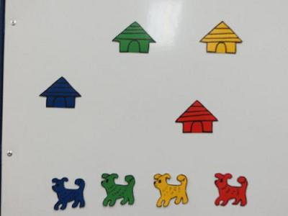

Slide 10
Дидактическая игра «Подбери к чашке блюдце»
Задачи. Учить узнавать и называть цвет.
Учить соотносить предметы по цвету.
Формировать представление о количестве (один ,много).
Активизировать речь детей за счёт ответов на вопросы.
Активизировать зрительно-поисковую деятельность.
Упражнять в узнавании и назывании предметов посуды
Материал. 4 куклы, 4 круглые картонные салфетки 4-х основных цветов. 4чашки, 4 блюдца (плоскостные). Кукольный стол, 4 стула, 4 чайные пары разных цветов.
Ход игры.
- «Ребята, сегодня к нам в гости пришли куклы. А гостей принято угощать. Давайте и мы угостим кукол чаем. А вы знаете из чего пьют чай? (из чашек). А чтоб красиво было под чашку ставят блюдце. Только вот беда. Все чашки и блюдца перепутались. Поможем навести порядок на кухне?». Дети походят к магнитной доске. – «Сколько здесь посуды? (много)». Раздаёт 4-м детям блюдца и другим 4-м – чашки. « Алёна, сколько у тебя блюдец? А какого оно цвета?». Так спросить каждого ребёнка. Предложить подобрать по цвету чайную пару (чашку и блюдце). «Ах, как красиво! Сколько посуды мы разобрали по цвету?»
«А теперь подойдём к куклам. Посмотрите у них на столе лежат салфетки. У одной куклы жёлтая, у другой зелёная, у третьей синяя, у 4-й красная. Нужно куклам поставить такую же чайную пару (чашку и блюдце).

Slide 11
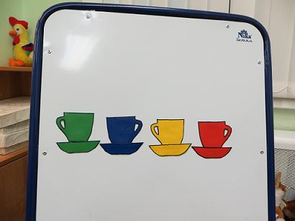
Дети подходят к столу, где выставлены 4 чайные пары разных цветов и ставят куклам на стол, пару того же цвета как и салфетка. «Вика, какого цвета чашку с блюдцем ты поставила кукле? А ты, Дима?... Ребята, Куклам очень понравилось ваше угощение.

Slide 12
Дидактическая игра «Посадим птичку в гнёздышко»
Задачи. Учить сравнивать по величине.
Упражнять в узнавании и назывании 4-х основных цветов спектра.
Упражнять в соотношении по цвету.
Развивать глазодвигательную функцию.
Активизировать речь.
Расширять представление об окружающем мире.
Материал. 4 гнезда разных цветов, по 2 птенчика и птичка- мама 4-х цветов(кр.,син., жёлт., зел.)
Ход игры. « Посмотрите кто здесь? (птички). Большая птичка – это мама. Давайте поставим их рядом и увидим какие птенчики маленькие. Покажите большую птичку. У мамы – птички большие крылья, она умеет летать. Покажите как птичка летает, помашите руками. А какого цвета птички? А кто знает где живут птички? (в гнезде). Воспитатель выкладывает на магнитную доску гнездо такого же цвета как птички. Мама – птичка улетела в свой домик. Воспитатель сажает одну птичку в гнездо. А маленькие птички не умеют летать, у них маленькие крылышки. Покажите маленькие крылышки.
Затем воспитатель выкладывает ещё 3 гнезда разных цветов и оставшихся птиц и просит детям самостоятельно посадить птичек в домики. «Гриша, расскажи какого цвета домик , в который ты посадил птичек?, а птички(такого же цвета).

Slide 13
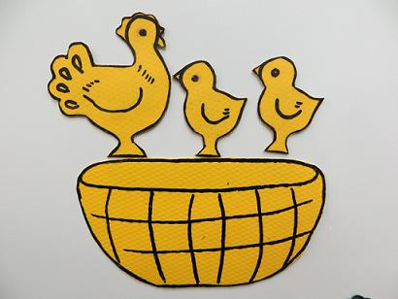
Дидактическая игра:«Посади птичек в гнёздышко»,

Slide 15
Дидактическая игра «Угостим зайчат»
Задачи. Учить сравнивать по величине, употреблять в речи (большой поменьше, маленький).
Учить соотносить по величине.
Закреплять цвет (красный и зелёный).
Воспитывать доброе отношение к животным.
Развивать зрительное восприятие.
Образовательные области: Познание, коммуникация, Социализация.
Материал. Плоскостное изображение з-х разных по величине зайчат, 3 морковки разной величины, 3 капусты разной величины.
Ход игры. Ребята отгадайте-ка загадку. «Длинные уши, короткий хвост, скачет ловко, в лапках у него морковка. Кто это?» Давайте проверим правильно –ли вы отгадали. Взрослый подводит детей к магнитной доске накрытой тканью. Приподнимает её. Дети видят зайку. «Вот он какой - длинные ушки, короткий хвост(рассматривают, обводят пальчиком контур. А у этого зайчишки есть ещё братишка поменьше (сравнивают). Ой, кто-то плачет. Воспитатель делает вид , что ищет и достаёт ещё одного зайку. А этот зайка совсем маленький (сравнивают). Воспитатель просит повторить величину зайчат (большой, поменьше, самый маленький). « Ребята, а вы знаете, что любят кушать зайки? Посмотрите что у меня есть (морковка). Какого цвета морковка? (красная). Она тоже разная. Просит детей показать большую, поменьше и маленькую. Какую морковку мы дадим большому зайке? (большую)…

Slide 16
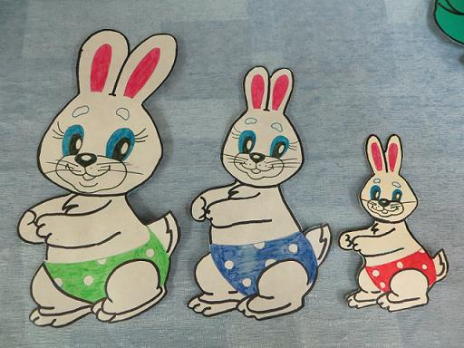
Сравнение по величине

Slide 17
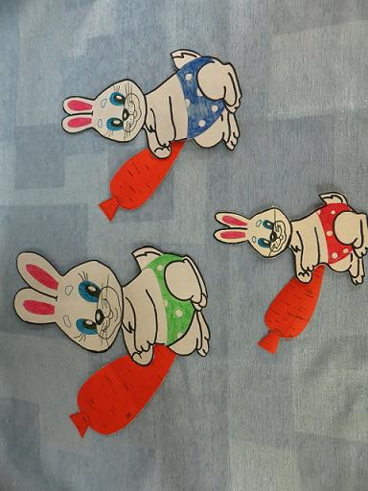
Соотнесение по величине

Slide 18
Упражнение в соотнесении по величине, закрепление зелёного цвета.

Slide 19
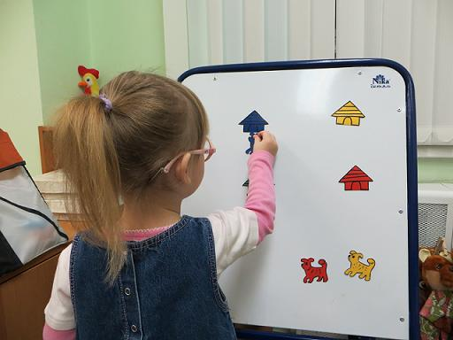
Спасибо за внимание

